Slide 1
Corso di Software Architecture Design Presentazione dei risultati della Iteration Review n. 3 6 Giugno 2023
Identificativo del Team: G8
Componenti del Team:
Abdel Majid Zaira, Cipollaro Daiana, Di Serio Francesco, Manco Lorenzo
Identificativo del Task: T6

Slide 2
Obiettivi dell’Iterazione
O1: Implementazione dinamica del modello
O2: Aggiunta di funzionalità dell’editor
O3: Studio e approfondimento delle tecnologie per la generazione della coverage
O4: Raffinamento della visualizzazione della classe da testare

Slide 3
Attività Svolte
Attività di ingegneria del software avviate o svolte
Raffinamento dei requisiti
Studio di tecnologie software
Studio di Framework
Sviluppo di codice
Raffinamento dell’interfaccia
Definizione delle interfacce
Raffinamento dell’architettura
Altre attività organizzative/ di supporto al team svolte
Riunioni di gruppo tramite MS Teams
Riunioni in presenza

Slide 4
Artefatti
Diagramma dei componenti di alto livello
Diagramma dei componenti di basso livello
Sprint Backlog
Implementazione della funzionalità del bottone «Compile and Execute»
Implementazione della funzionalità del bottone «Save Test»
Implementazione della funzionalità del bottone «Download Test»
Implementazione della funzionalità di Auto-completamento
Implementazione della funzionalità di Search & Find
Implementazione della funzionalità di Auto-Closing-Brackets
Implementazione della funzionalità di Auto-indentazione
Implementazione della funzionalità di Same Color Parenthesis
Artefatti Futuri
Rifinitura della documentazione
Rifinitura del codice

Slide 5
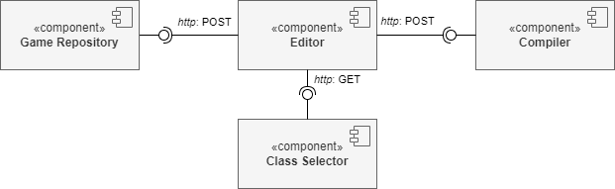
High Level Component Diagram

Slide 6
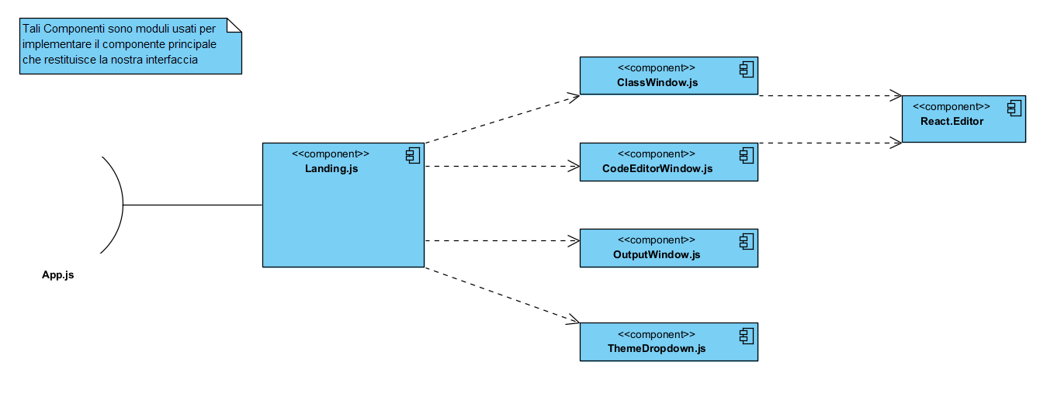
Low Level Component Diagram

Slide 7
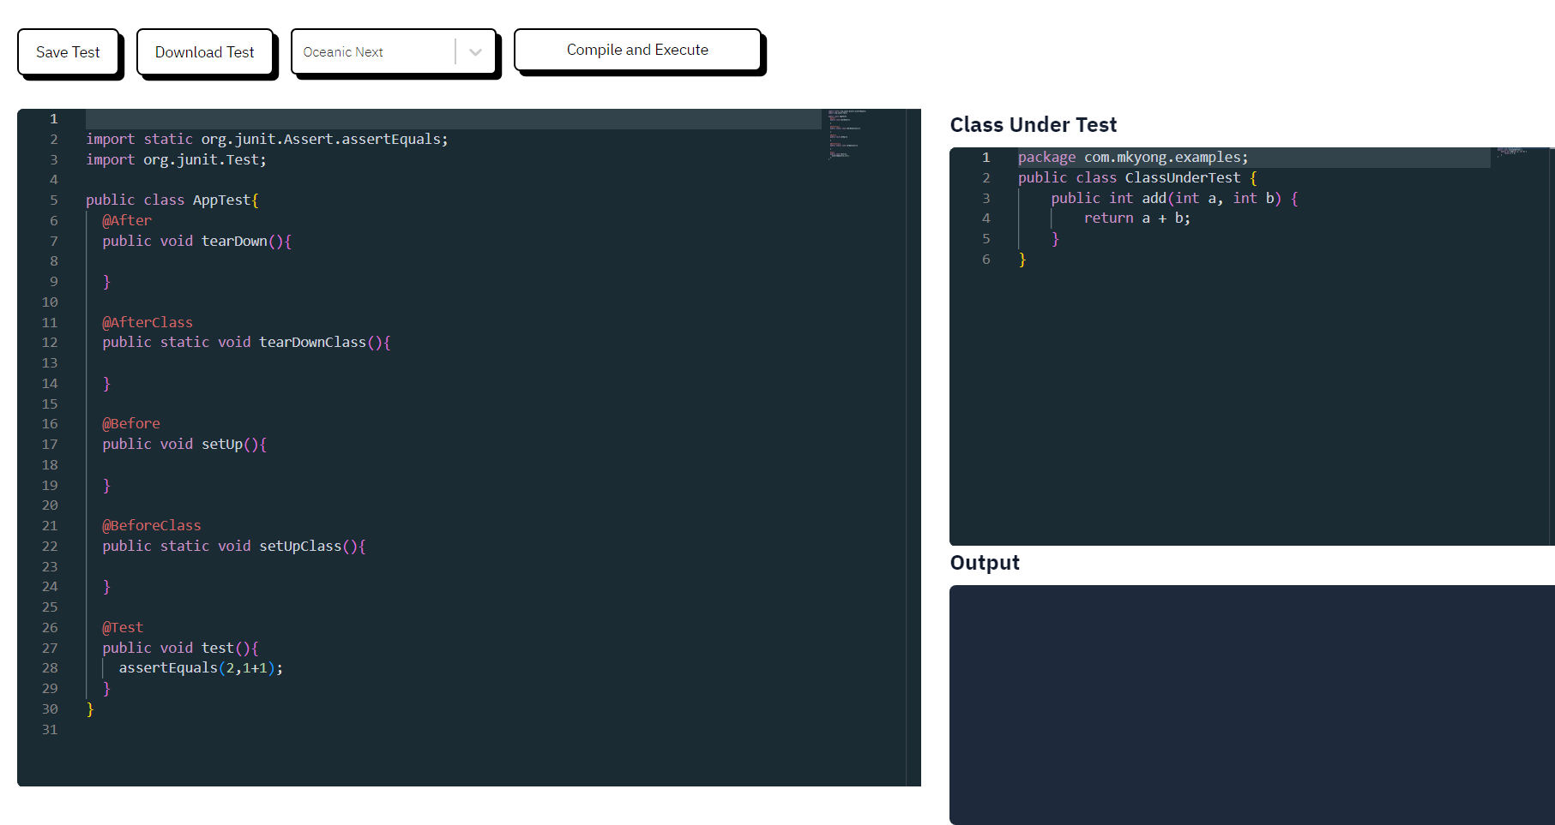

Slide 8
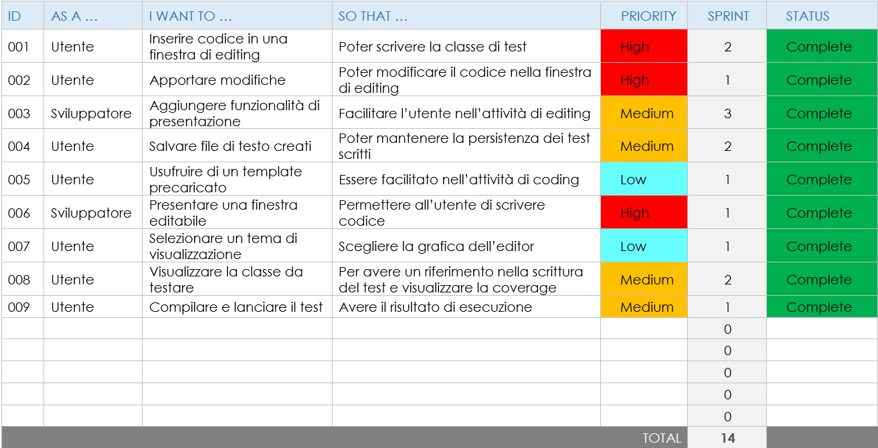
Sprint Backlog

Slide 9
Risultati ottenuti e sviluppi futuri
Cosa abbiamo ottenuto a valle dell’iterazione ?
Modello finale dell’interfaccia di editing
Competenza delle tecnologie utilizzate
Simulazione dell’interazione con gli altri componenti
Come intendiamo procedere nella prossima iterazione?
Rifinitura della documentazione:
Revisione dei diagrammi di analisi
Sviluppo dei diagrammi di progettazione
Rifinitura del codice:
Aggiunta di funzionalità all’editor (syntax highlighting)
Pulizia del codice

